Slide 1
EXPECIFICAÇÃO DE MATERIAIS
TQ-092 – Resistência de Materiais
www.matweb.com

Slide 2
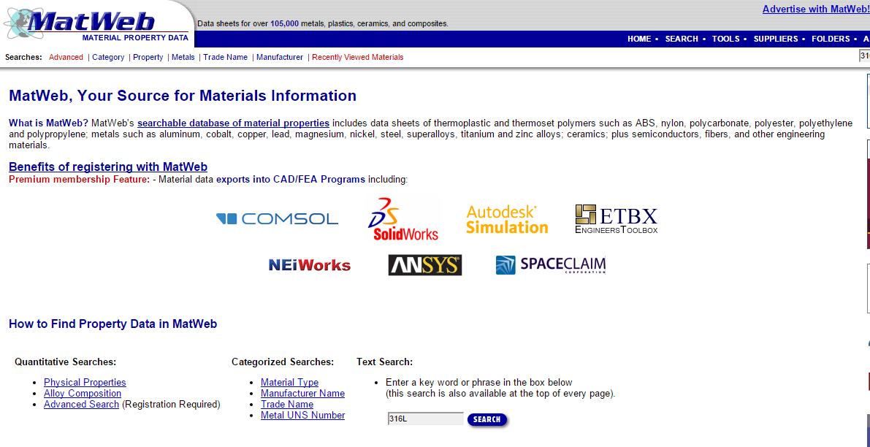

Slide 3
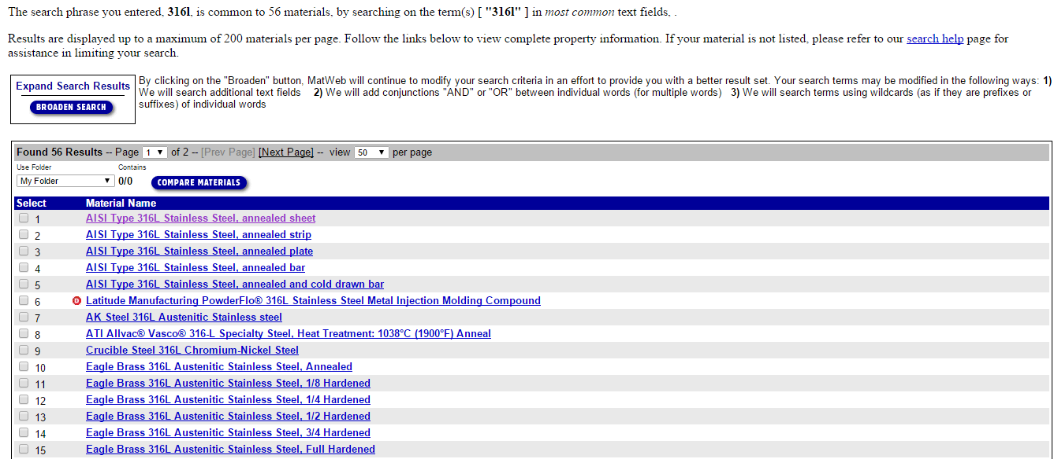

Slide 4
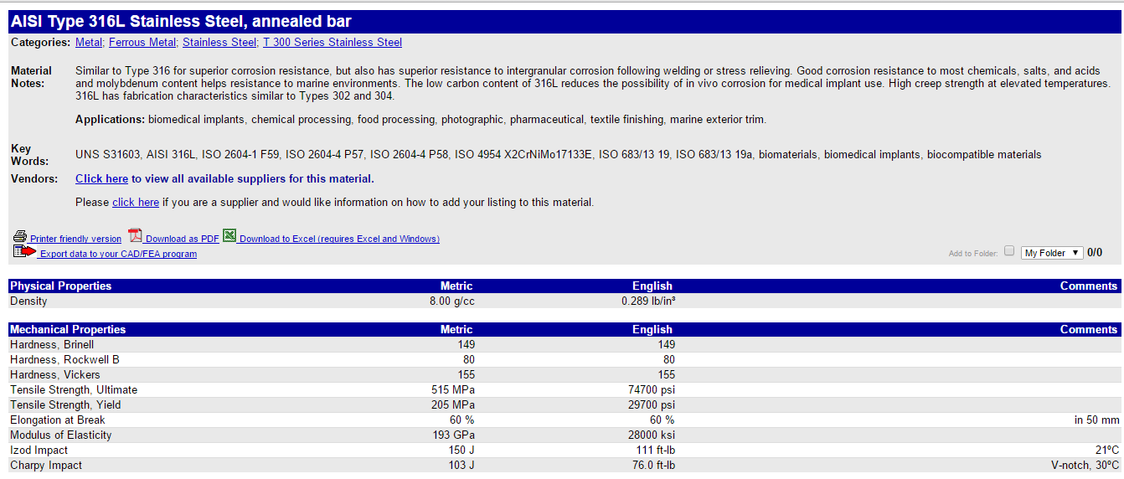

Slide 5
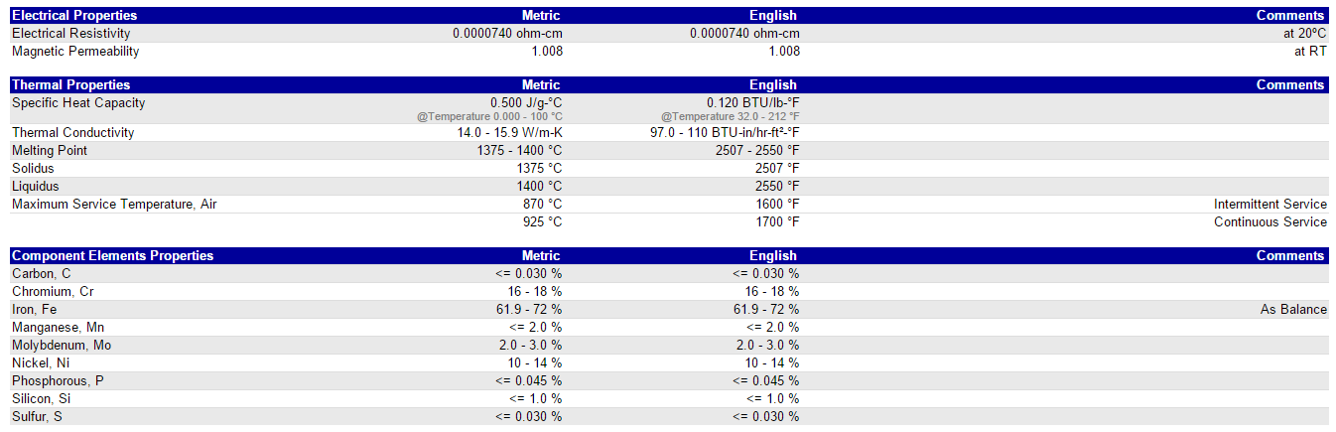

Slide 6
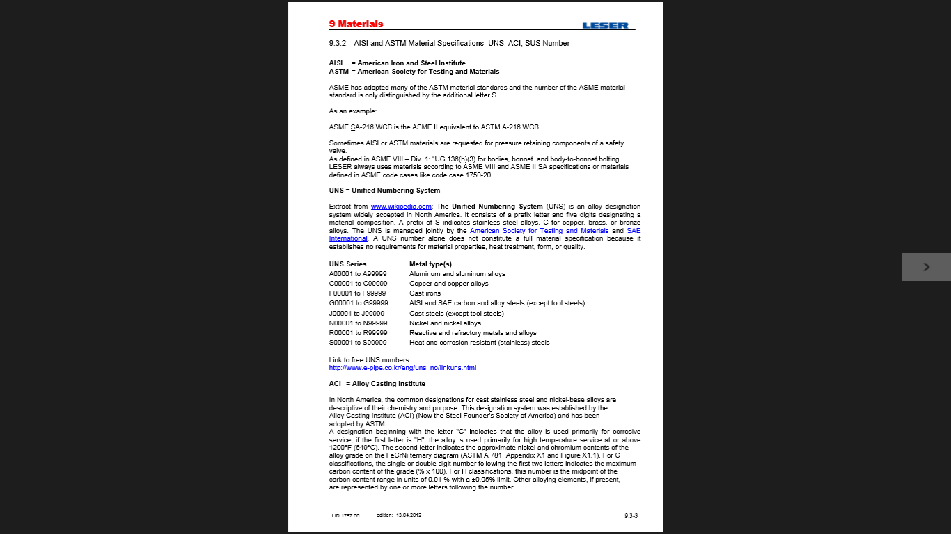

Slide 8
ASTM A781.pdf

Slide 9
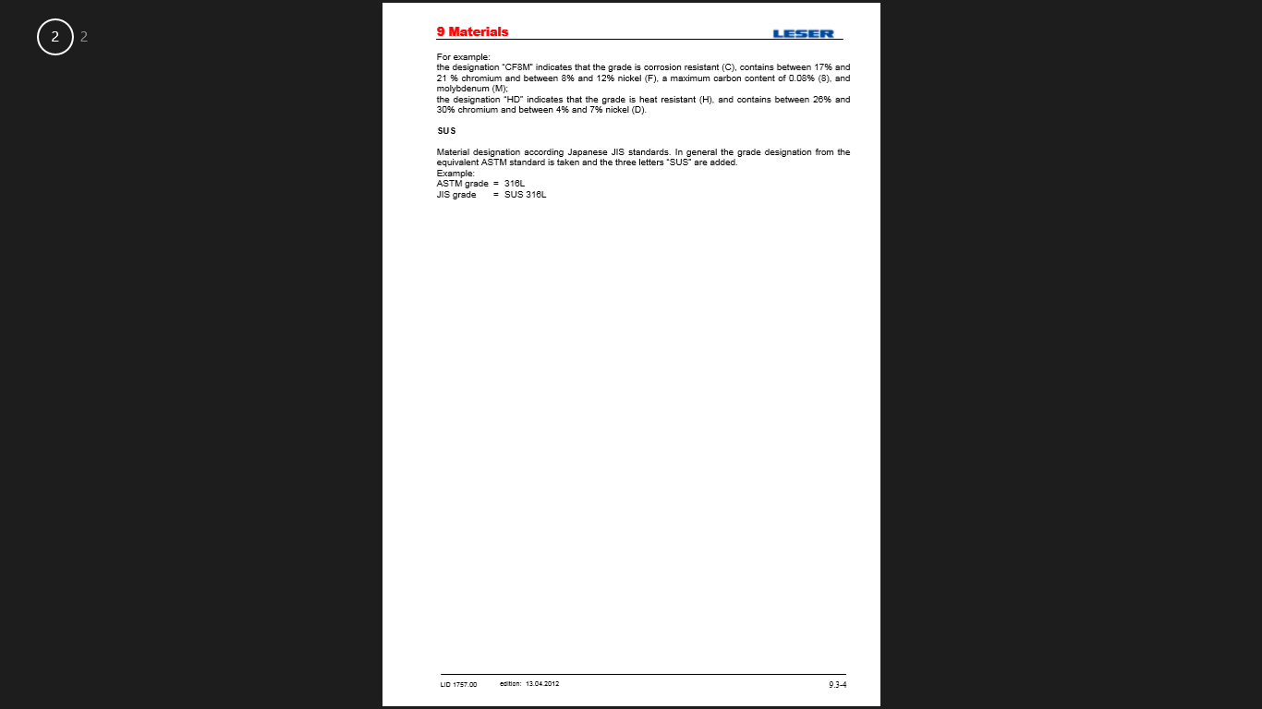
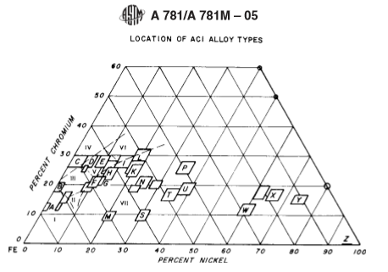

Slide 10
